Slide 1



UI设计
——习惯APP

Slide 2
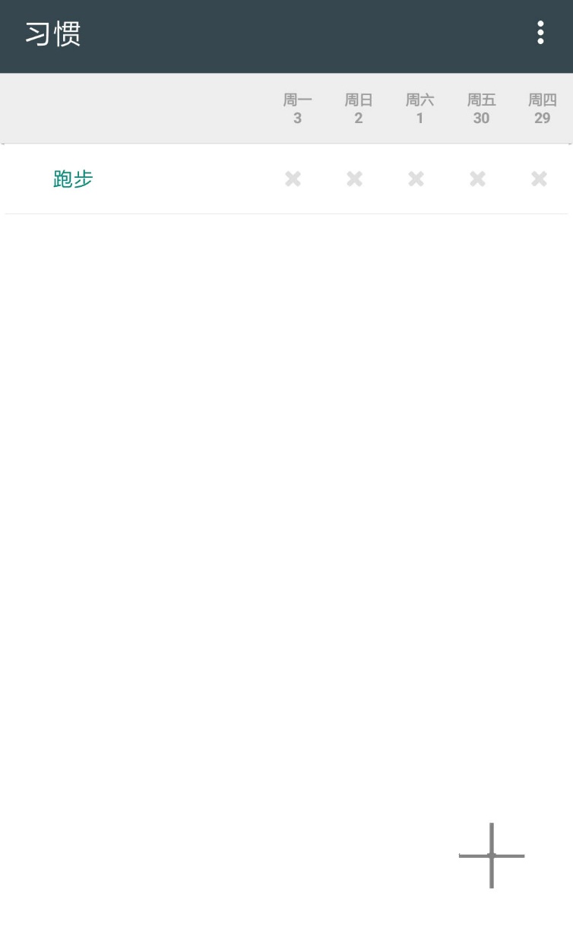

打开界面

Slide 3

点击按钮

Slide 4
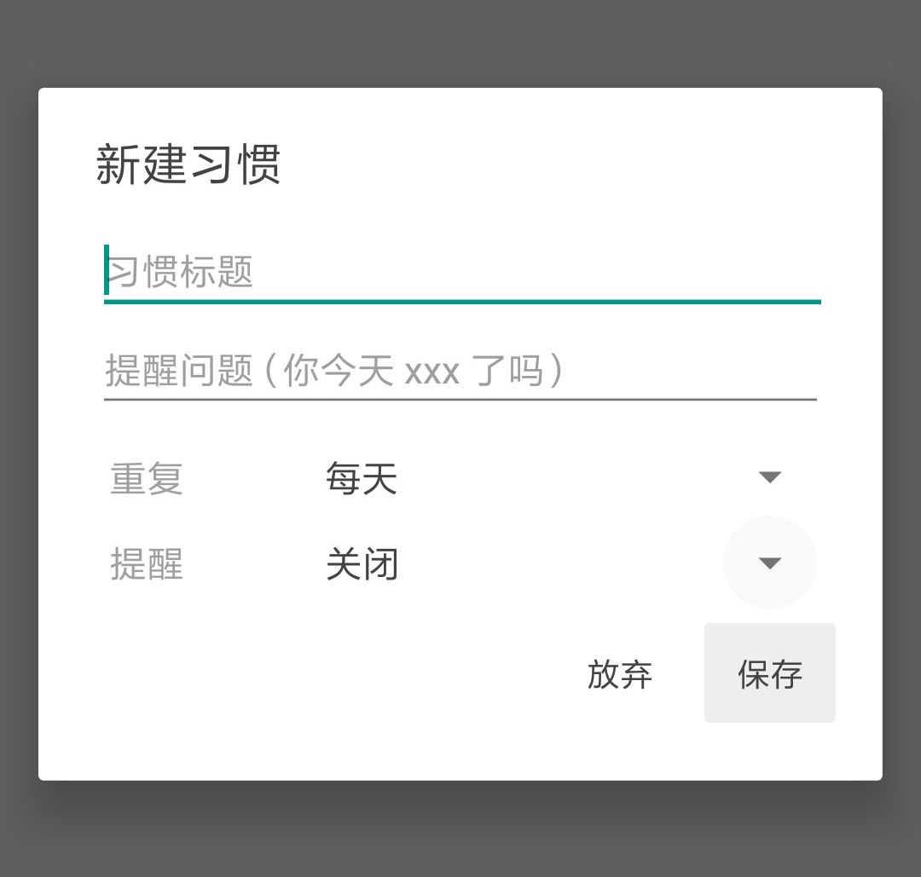
新建项目

Slide 5
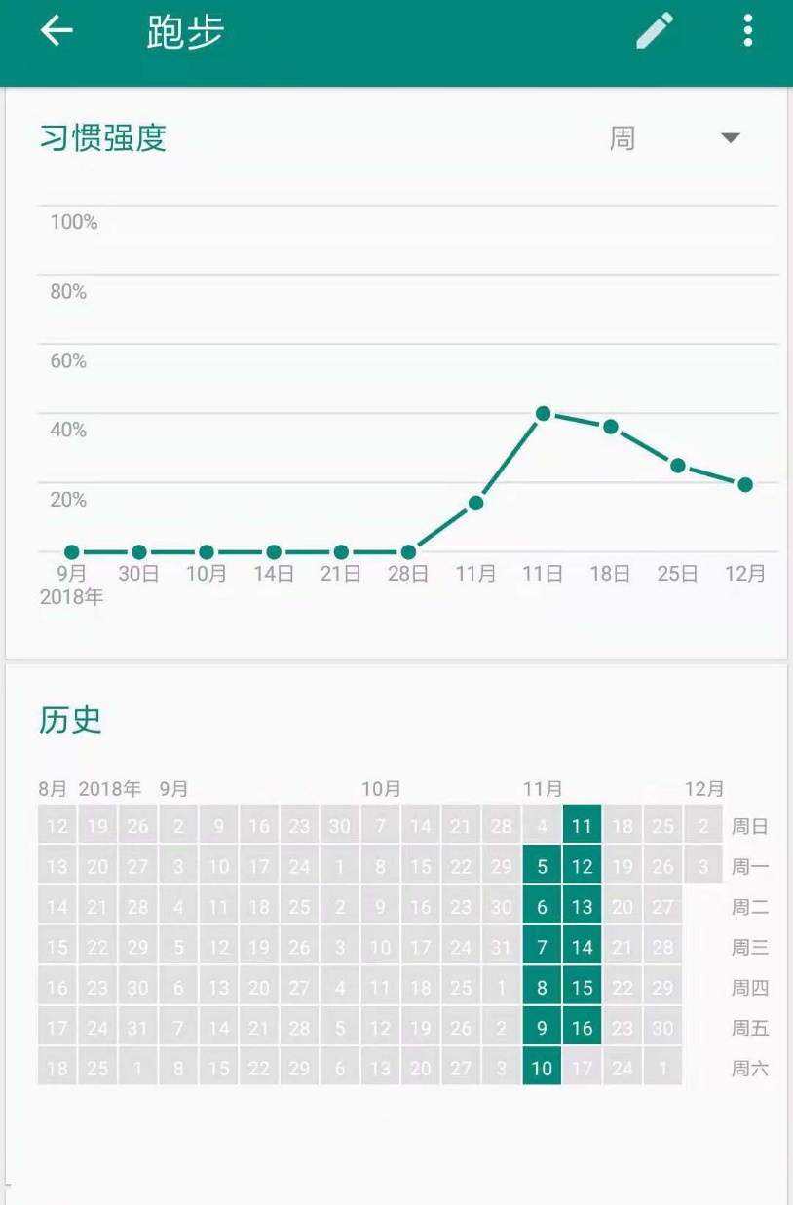
点开对应习惯

